Slide 1



Hope (Надежда) Обучение за ментори Сесия 3

Slide 2

Какво предстои да правим
Преглед на последната сесия
Припомняне на основните правила
Разговор за Пръстенът на безопасността
Преглед на всяка част по ред:
Някой, който слуша,
Казването на ‘НЕ’,
Разбирането на правата,
Знанието, какво означава „лично“,
Доброто сексуално образование,
Добрият сексуален живот,
Самоувереност

Slide 3
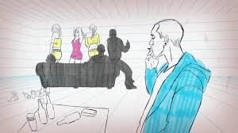
Сексуална експлоатация: какво е?
Сексуална експлоатация е когато някой използва уязвим човек за секс.
То е в замяна на нещо – пари, наркотици и напитка или място за пренощуване.
Когато някой използва по лош начин друг, за да постигне каквото иска сексуално.

Slide 4
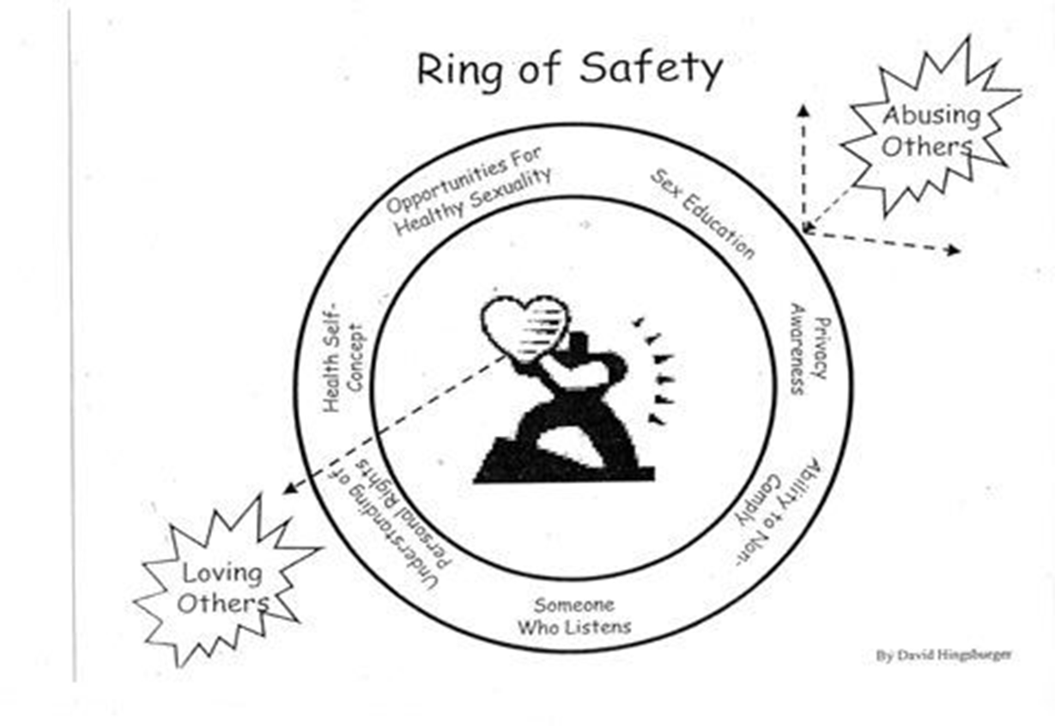
Пръстенът на безопасността

Slide 5

Някой, който слуша
Човекът, на който най-много вярвате:
Приятел
Мама или татко
Добър служител
Друг член на семейството
Можете ли да им кажете каквото и да е?
Вярвате ли, че ще ви помогнат?

Slide 6
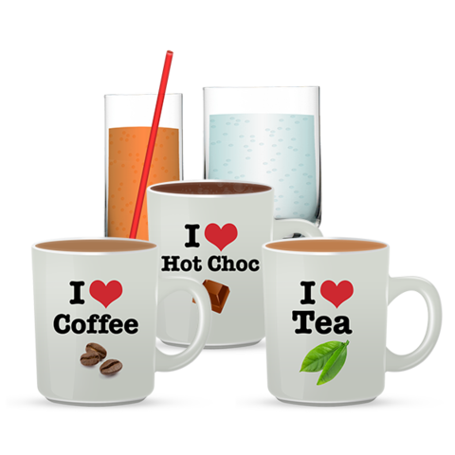
Почивка!!!!!!

Slide 7

Казването на „НЕ“
Можете да се чувствате по-силни, когато казвате „НЕ“ с увереност.
Не е нужно да правите каквито и да е сексуални дейности, които не искате, когато кажете „НЕ“

Slide 8

Вашите права

Slide 9
Вашите права
Имате глас за живота си
Можете:
Да гласувате
Да се присъедините към застъпническа група
Да вземете участие в дискусии и обучения
Да научите, какво според закона, може да правите.

Slide 10

Знанието, какво означава ЛИЧНО
Да имате ключалка на вратата и да можете да я използвате.
Да запазите прегръдките само за хората, които обичате.
Не се целувайте пред други хора!
Пазете личните си части, лични!

Slide 11
ЛИЧНО
СПОМНЕТЕ СИ
Личното е Лично
Твоето тяло принадлежи на теб
НЕ означава НЕ
Говори за тайните, които те безпокоят
Сподели, някой може да помогне

Slide 12
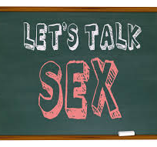
Доброто сексуално образование
Всички трябва да учим за секса и как той може да е част от една добра връзка.
Правителството казва, че всички деца трябва да научат това в училище
Това е важно, за да можем да останем в безопасност, да имаме деца само тогава,
когато ги искаме, и да имаме щастлив живот.

Slide 13

Добрият сексуален живот
След като сме научили за секса, можем да потърсим партньор, на когото се доверяваме.
Трябва да е човек, с когото можем да говорим.
Трябва да имаме добри взаимоотношения.

Slide 14
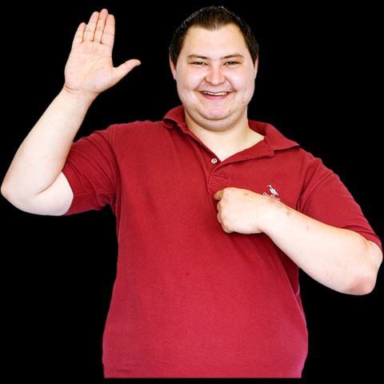
Чувство на самоувереност
Нещата, които ви карат да се чувствате силни и уверени
Да бъдете изслушани
Да бъдете обичани
Да ви вярват
Да имате приятели
Да участвате в дейности
Хората да ви уважават

Slide 15
Пръстенът на безопасността

Slide 16
Hope (Надежда) Обучителна сесия 4
В тази сесия ние ще:
Работим за самоувереност – нуждаем се от това, за да сме добри ментори
Проверим какво сме научили вече
Си припомним какво е защита
Започнем да се подготвяме за провеждане на обучение
Помислим какво прави един учител добър

Slide 17

Любимата ми ваканция
Къде беше?
Какво ми хареса?
Нещо, което не ми хареса?

Slide 18

Защо аз трябва да остана в балона

Slide 19
Кой иска да стане богат?

Slide 20
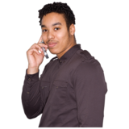
Ролева игра – докладване на проблем
Ако трябва да докладваш нещо, какво ще ти трябва?
Вашето име и данни за контакт
Тяхното име и данни
Те знаят ли, че се обаждаш?
За какво искаш да разговаряш?

Slide 21
Почивка!!!!!!

Slide 22
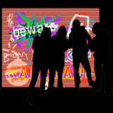
Да бъдеш ментор
Защо е важно хората да знаят за сексуалната експлоатация?
Бъдете в безопасност от сексуална вреда
Знайте какво е добра връзка
Не се излагайте на риск
Имайте шанс да сте щастливи
Не влизайте в опасни ситуации

Slide 23

Какво прави един учител добър?
Слуша
Помага, когато е нужно
Търпелив е
Дава ясни инструкции
Забавлява се
НЕ: крещи;
се отнася с хората като група, а не като с индивиди
обръща гръб
обижда

Slide 24
Благодарим ви!

